Slide 1

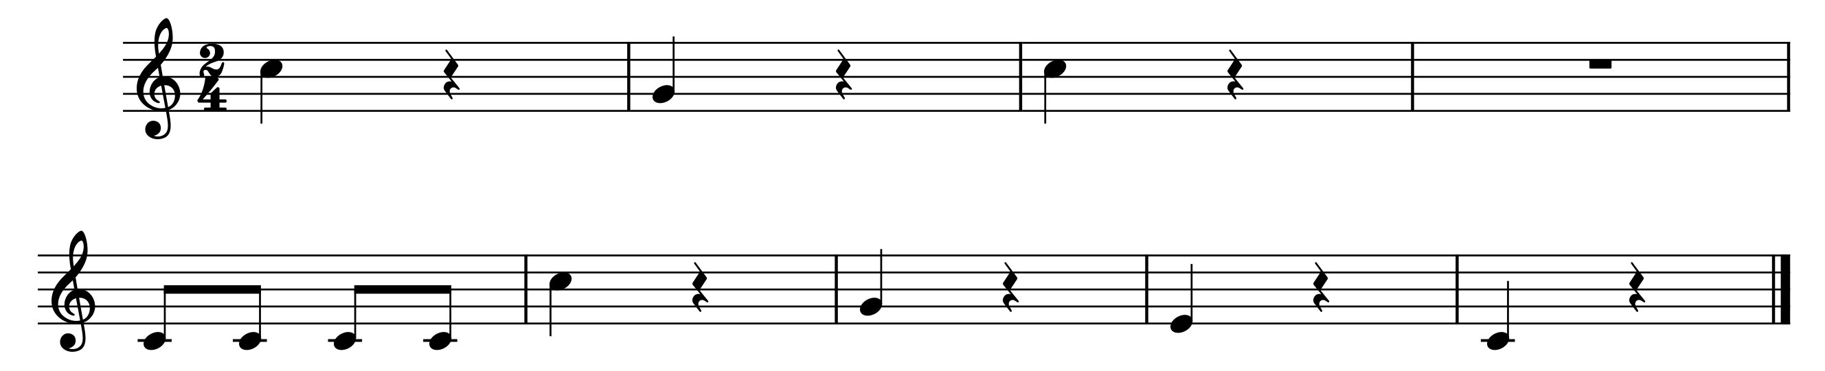

KHỞI ĐỘNG
Em hãy nghe và nhận biết dấu lặng trong câu nhạc

Slide 2

Tiết 23
Học bài hát: Tình bạn tuổi thơ
Nhạc và lời: Nguyễn Quốc Việt

Slide 3
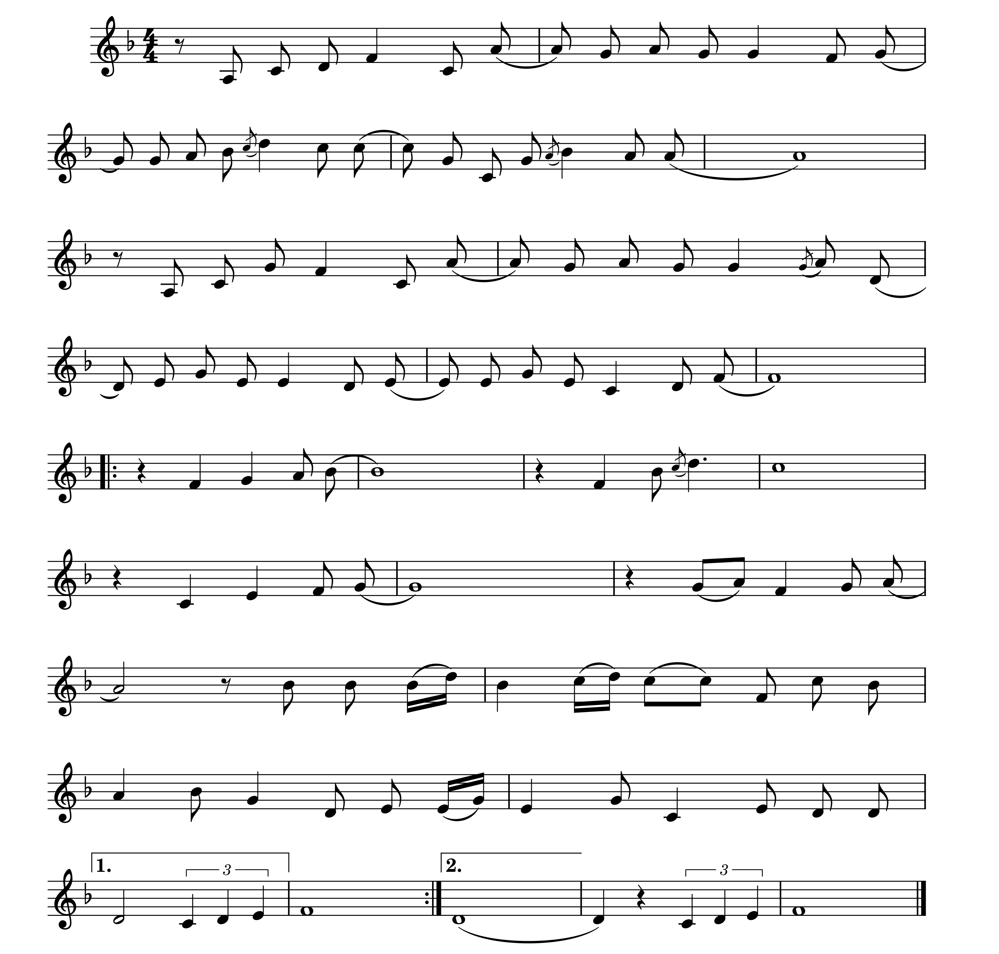

Tình bạn tuổi thơ
Hơi nhanh-vui tươi
Nhạc và lời: Nguyễn Quốc Việt
Tình bạn tuổi thơ đẹp lắm, quấn quýt bên nhau thật vui.
Hồn nhiên như gió như mây. Tươi đẹp như bướm, như hoa.
Tình bạn chúng em đẹp quá, gắn bó như cây với cành.
Yêu mến nhau như đàn chim, ríu rít muôn ngàn chuyện vui.
Tình bạn tuổi thơ, đẹp như giấc mơ.
Tình bạn tuổi thơ, thắm hồng cuộc sống.
Mai đây chúng em lớn lên, dù cách xa
nhau bốn phương, lòng em vẫn luôn nhớ hoài bao kỉ niệm
đẹp. Tình bạn tuổi thơ. ….đẹp . Tình bạn tuổi thơ.

Slide 4

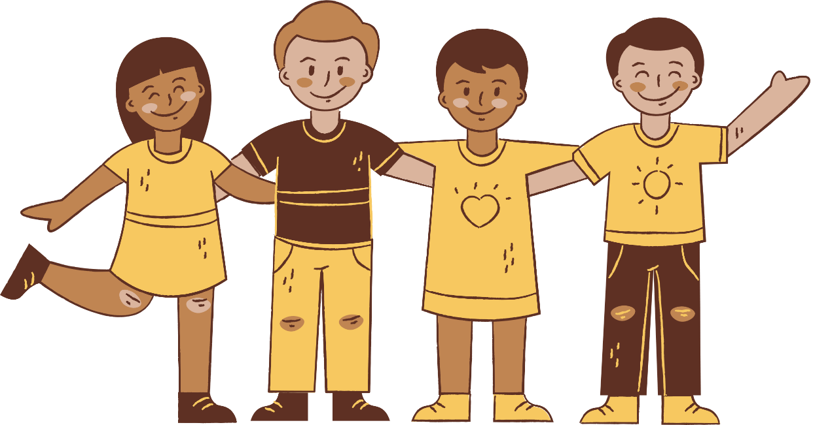


ĐỌC LỜI CA
Tình bạn tuổi thơ đẹp lắm, quấn quýt bên nhau thật vui.
Hồn nhiên như gió như mây. Tươi đẹp như bướm, như hoa.
Tình bạn chúng em đẹp quá, gắn bó như cây với cành.
Yêu mến nhau như đàn chim, ríu rít muôn ngàn chuyện vui.
Tình bạn tuổi thơ, đẹp như giấc mơ.
Tình bạn tuổi thơ, thắm hồng cuộc sống.
Mai đây chúng em lớn lên, dù cách xa nhau bốn phương,
lòng em vẫn luôn nhớ hoài bao kỷ niệm đẹp. Tình bạn tuổi thơ.

Slide 5



HỌC HÁT TỪNG CÂU

Slide 6
GHÉP TOÀN BÀI

Slide 7
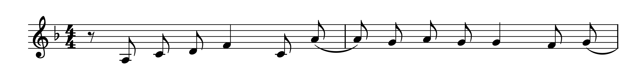

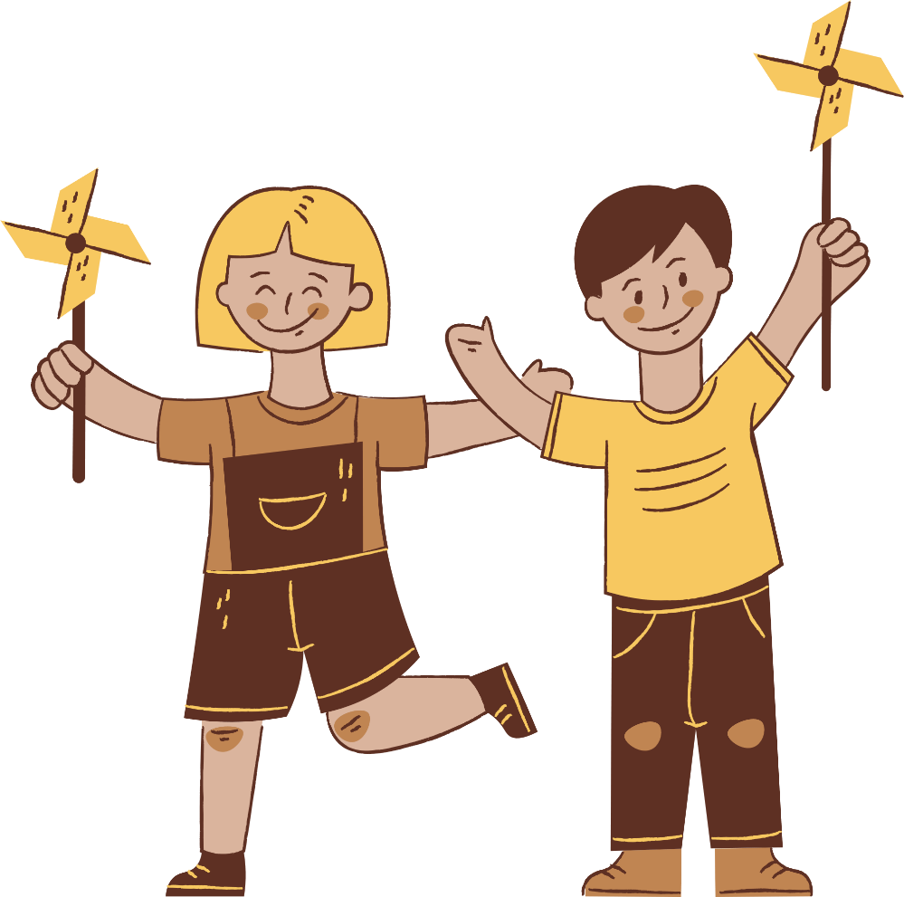
HÁT KẾT HỢP GÕ ĐỆM THEO PHÁCH
Câu 1:
Tình bạn tuổi thơ đẹp lắm, quấn quýt bên nhau thật vui.

